Slide 1
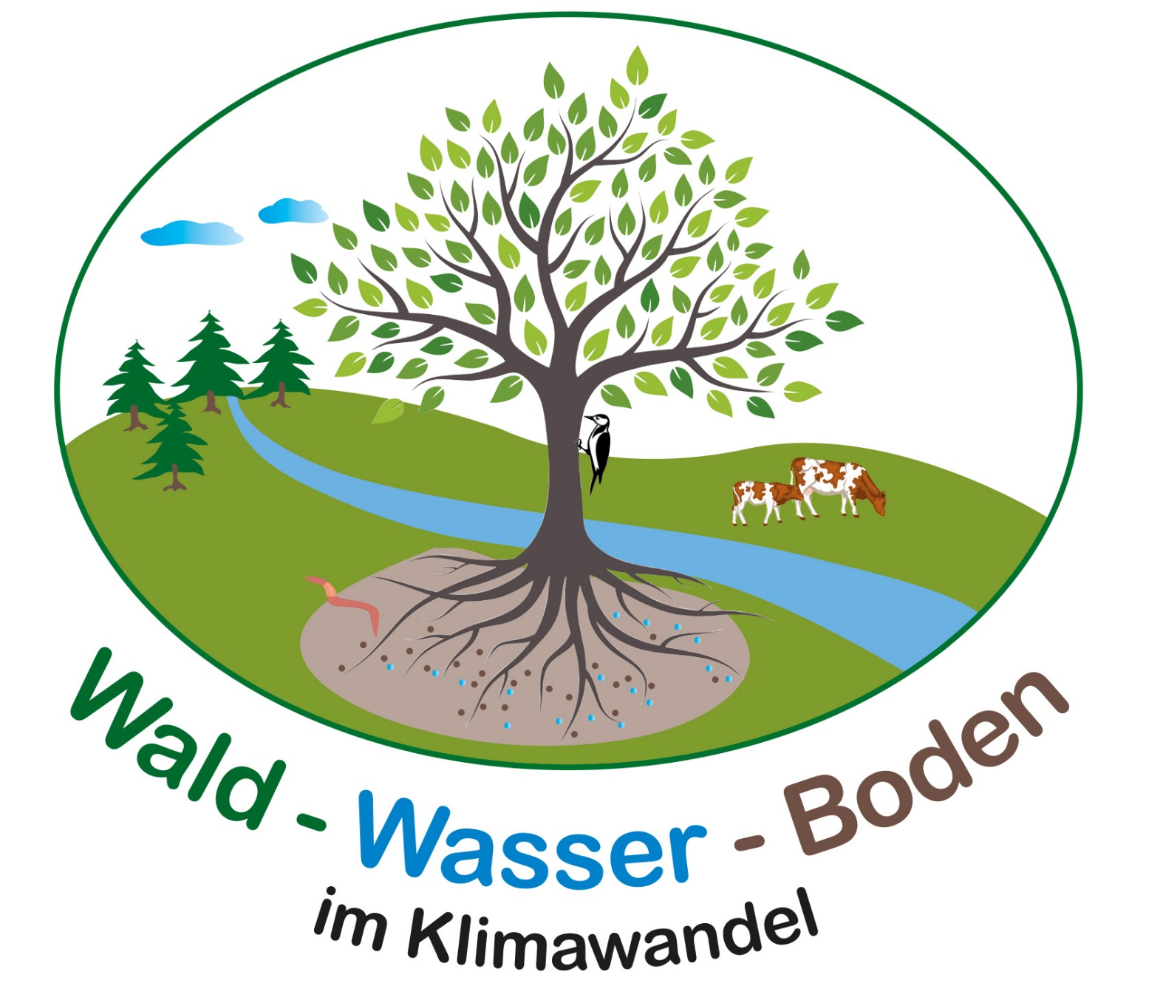
WWBiK
Version 1.1, 9.6.24
Veranstaltungsreihe im
Biosphärengebiet
2021- 2023
Rückblick und Ausblick zur z Hauptversammlung, März 2024
Hellmut von Koerber
www.flexinfo.ch/WWBiK/WWBiK_aktuell.pdf
hellmut.koerber@flexinfo.ch
Klimenz.de

Slide 2
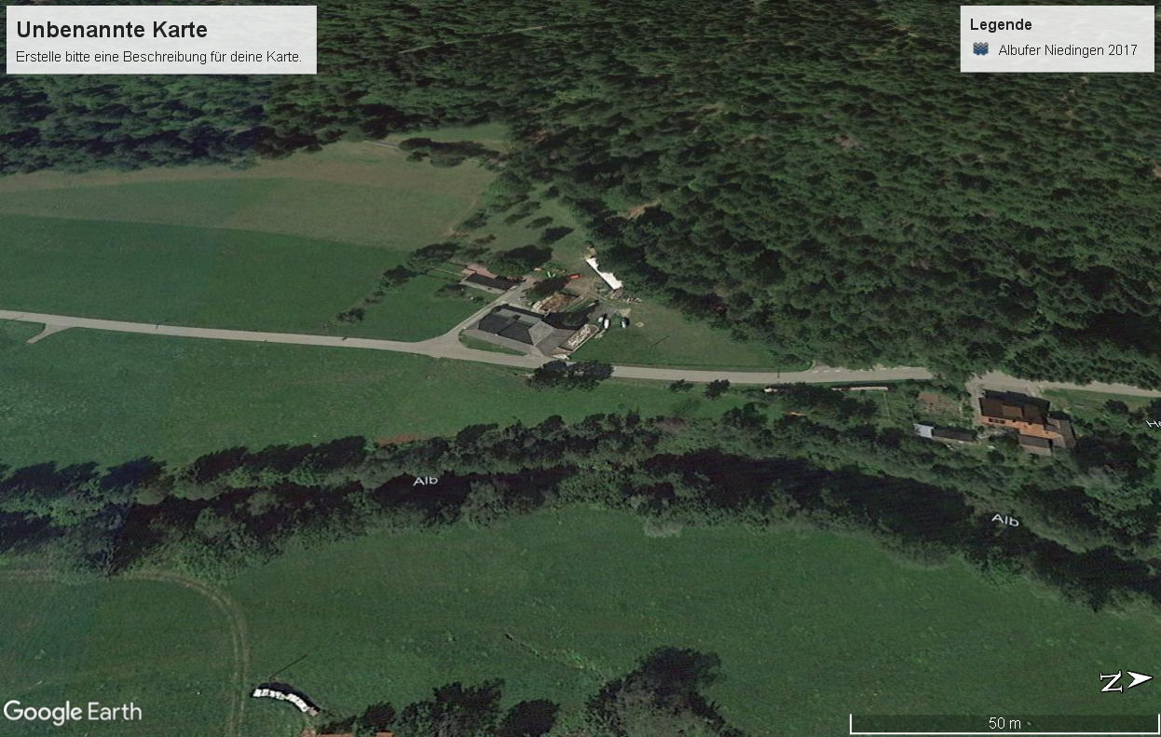
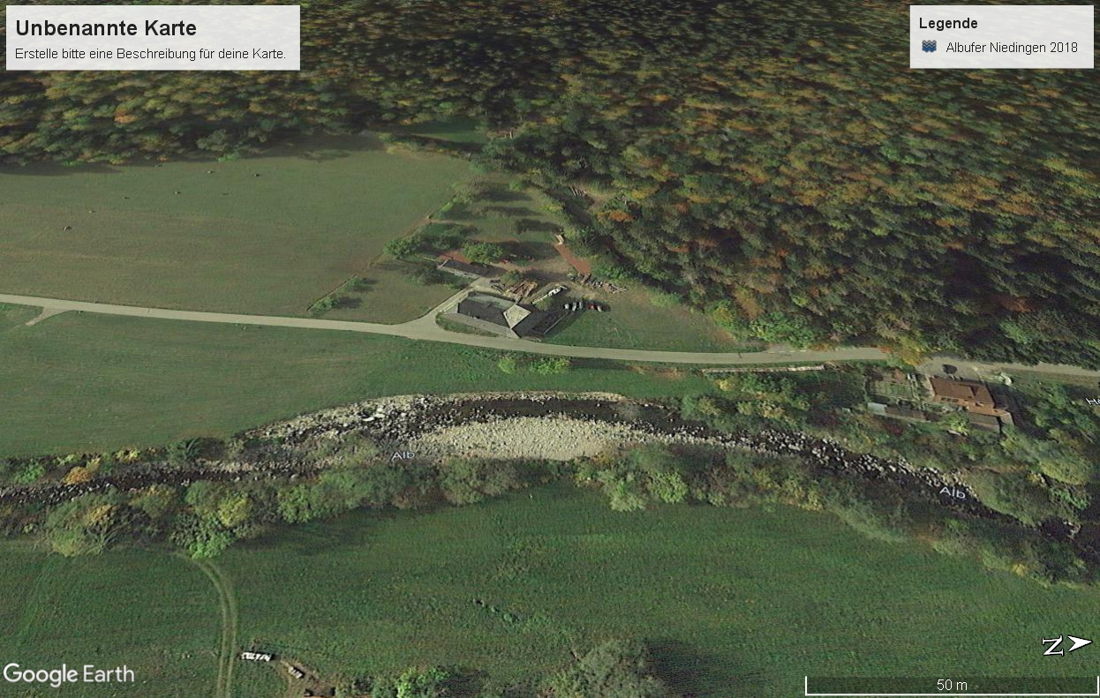
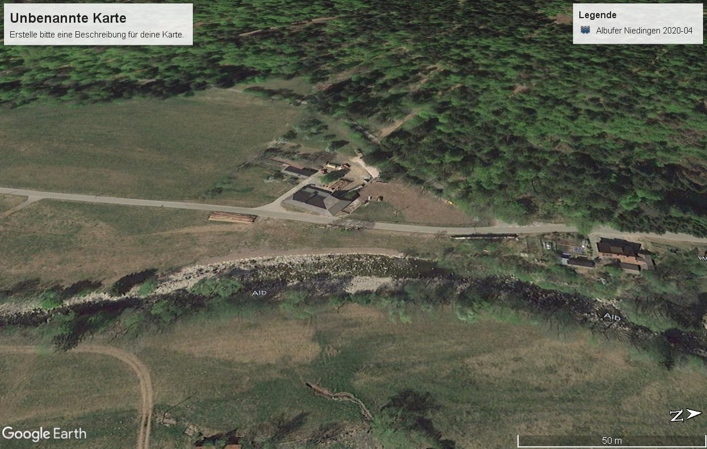
Uferschaden Niedingen Januar 2018
Anstoß zum Projekt – Antrag – Förderung durch das Biosphärengebiet Schwarzwald

Slide 3
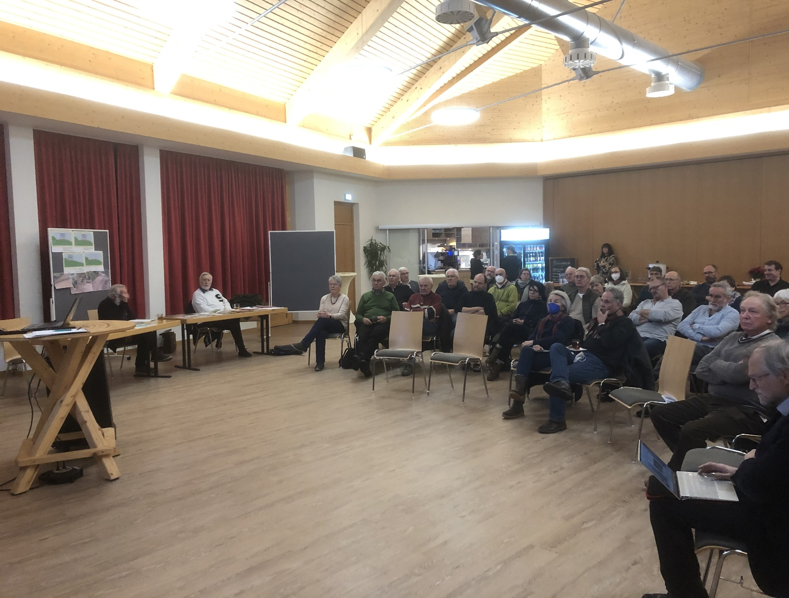
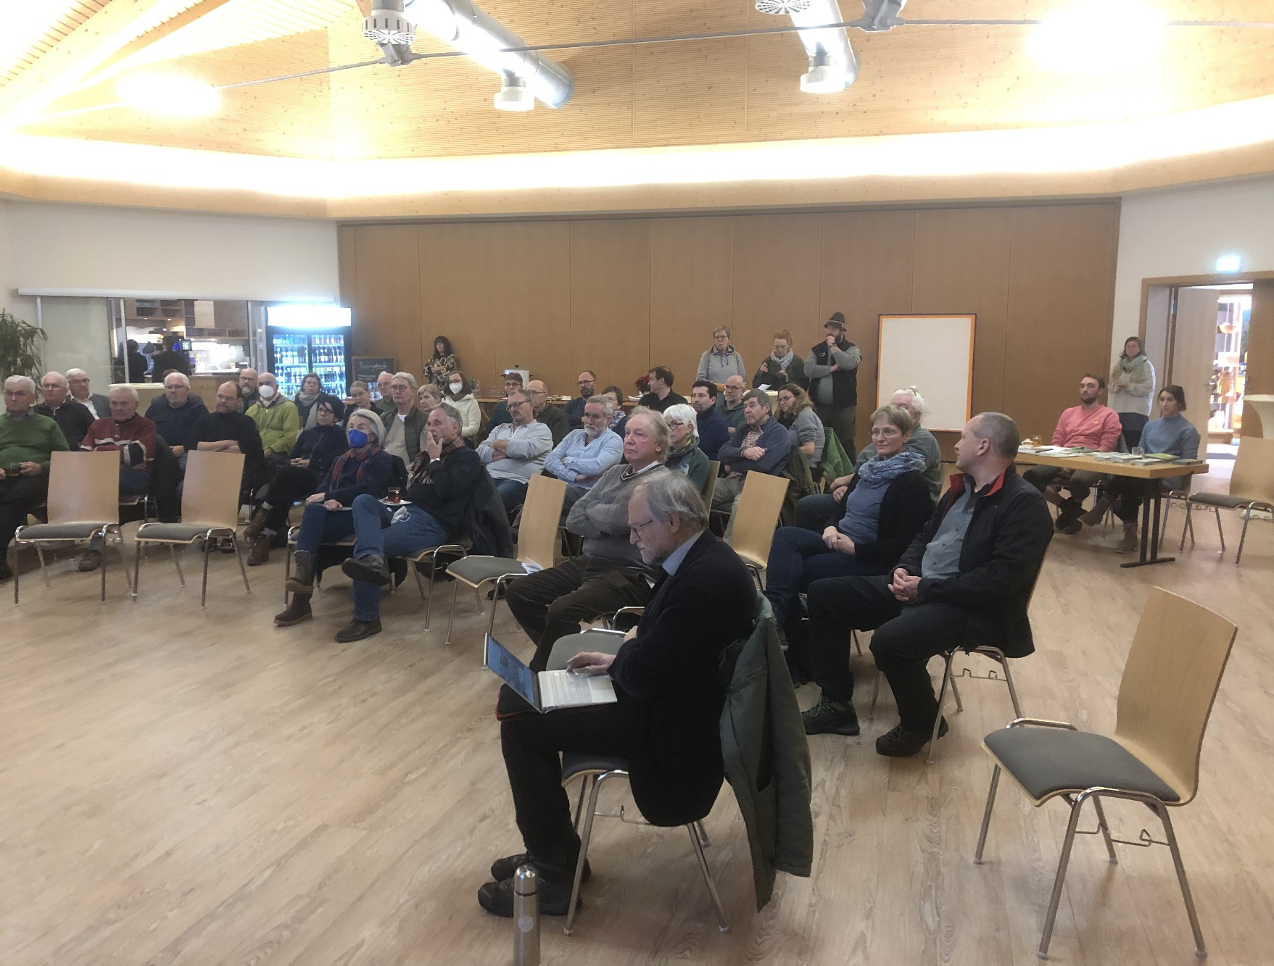
Themenabend 1 - Bernau Dezember 2022
Blick über Referenten und Publikum
Die Klimakrise - und das Wasser im Südschwarzwald
Zwischen Dürre und Extremhochwasser -
was können BürgerInnen, Gemeinden und Landkreise unternehmen?
mit Nikolaus Geiler, Dipl. Biologe und Limnologe
r e g i o W A S S E R e.V. Freiburg

Slide 4
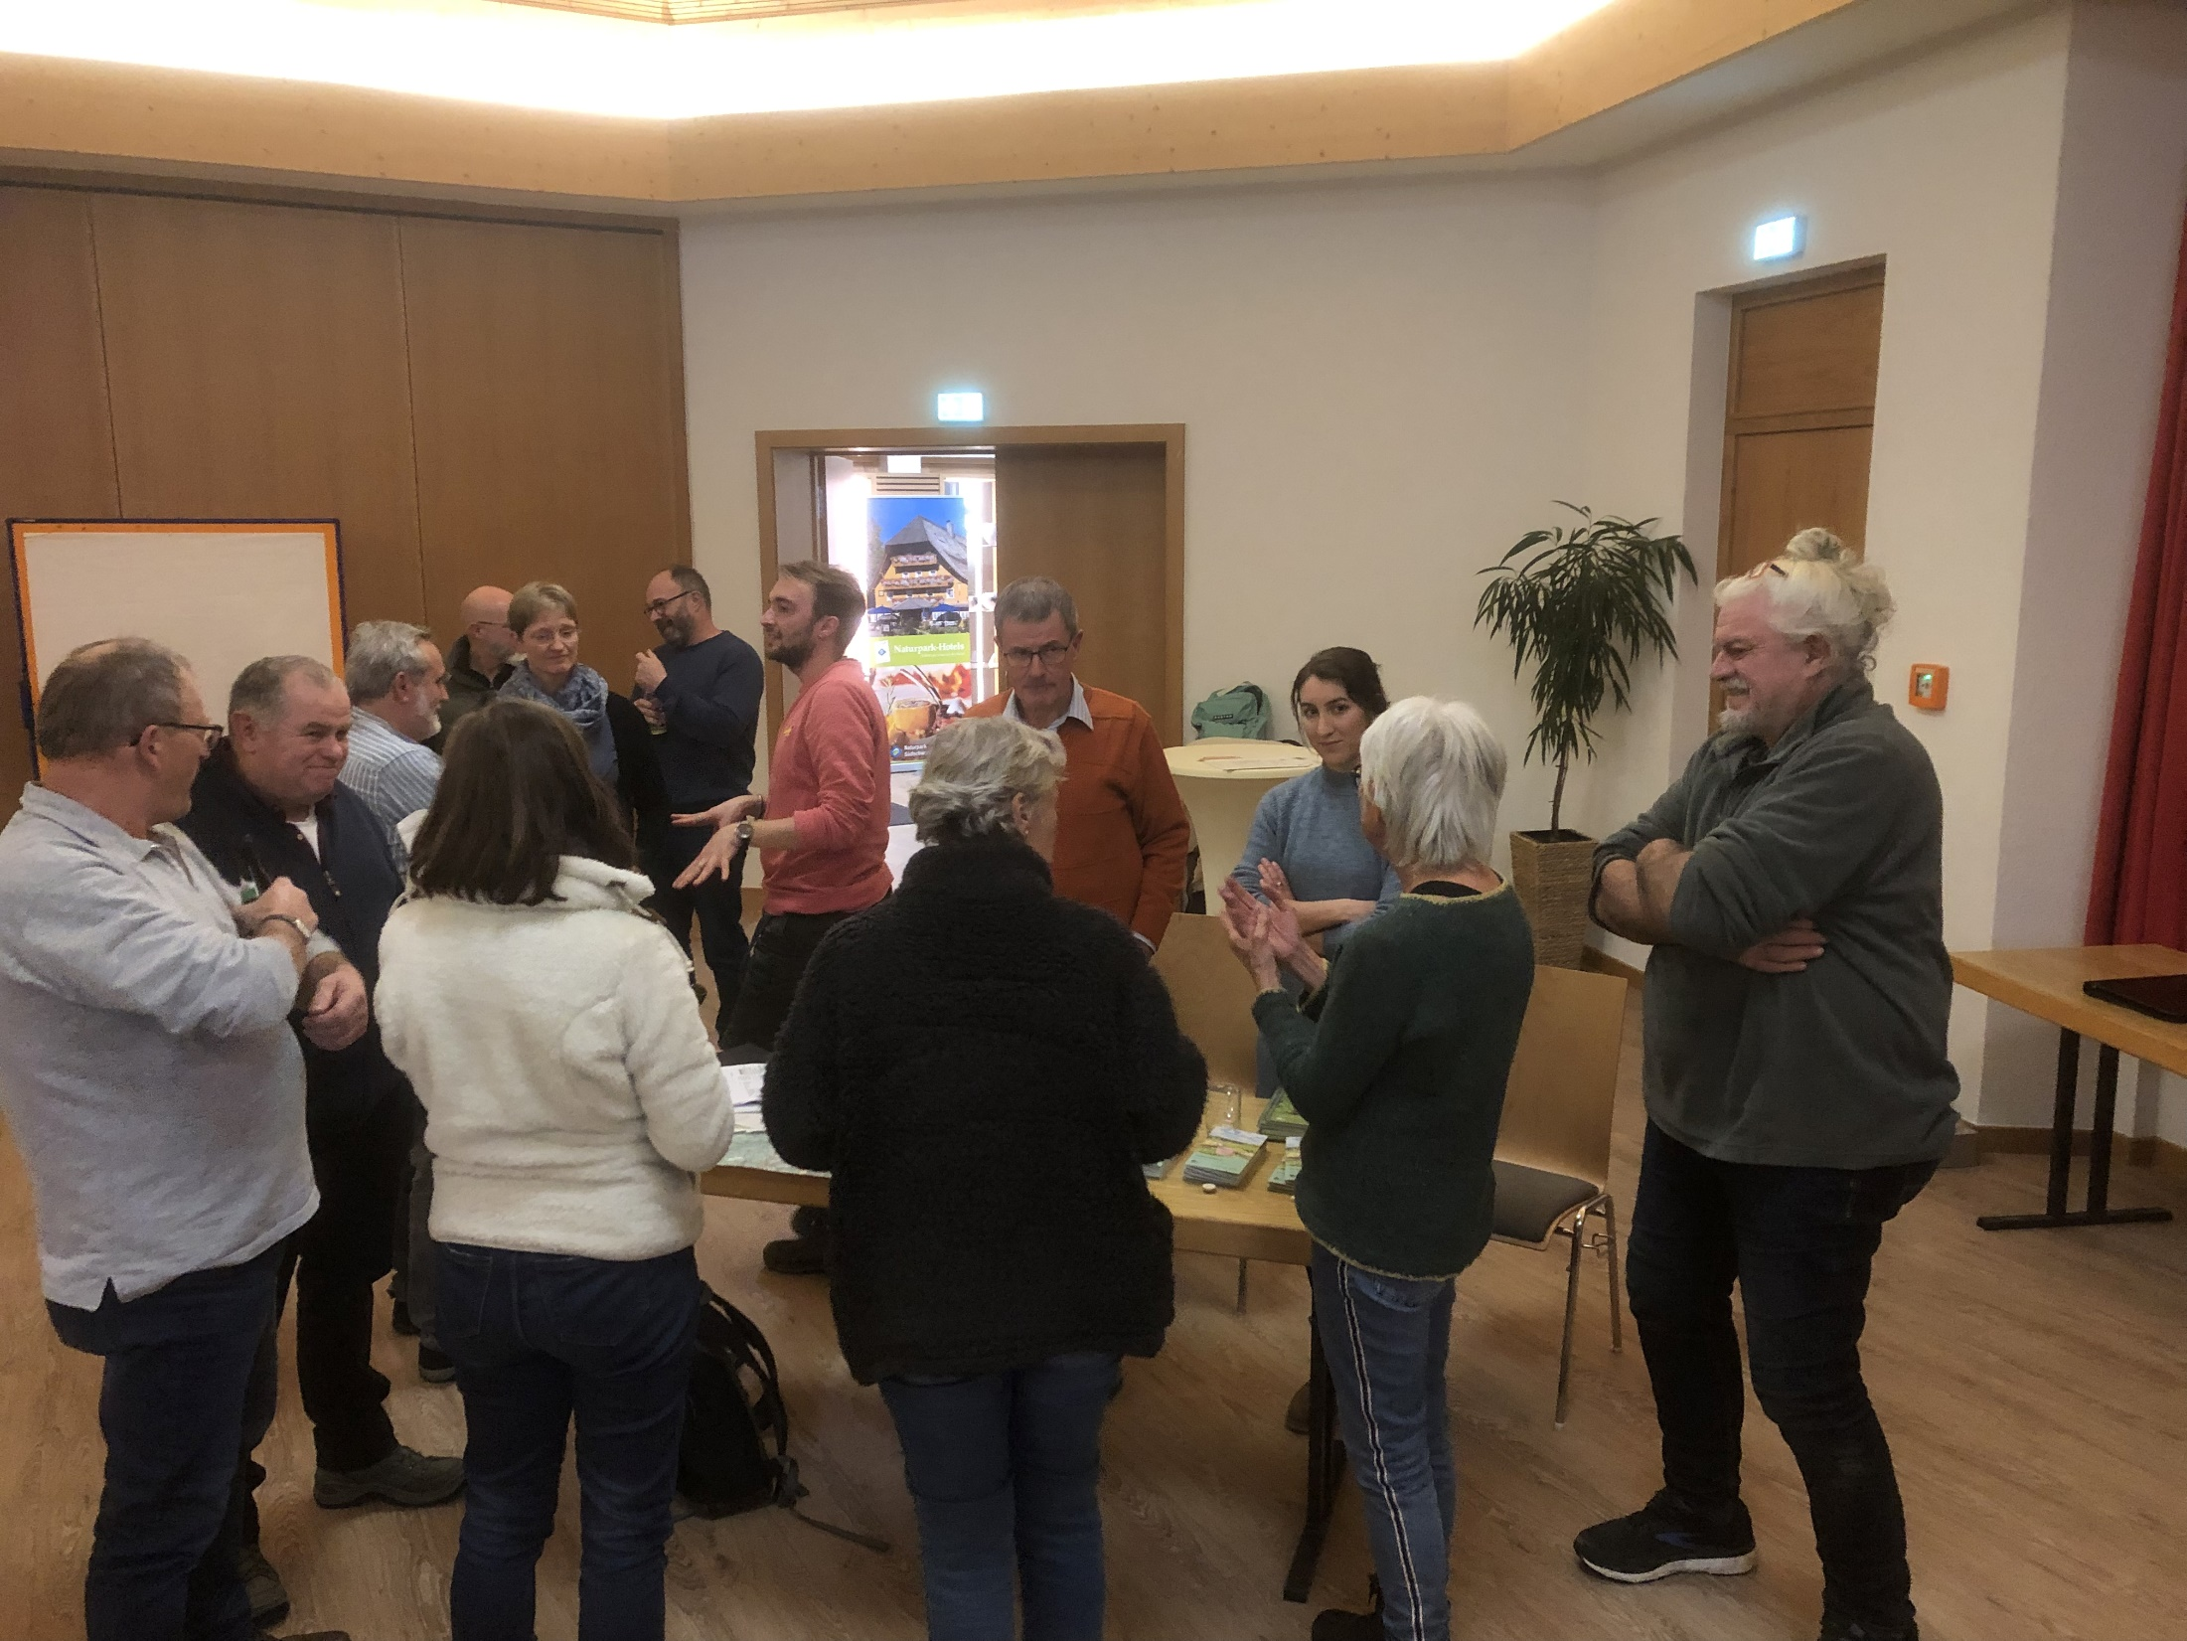
Am Stand Quellen und Tränken

Slide 5
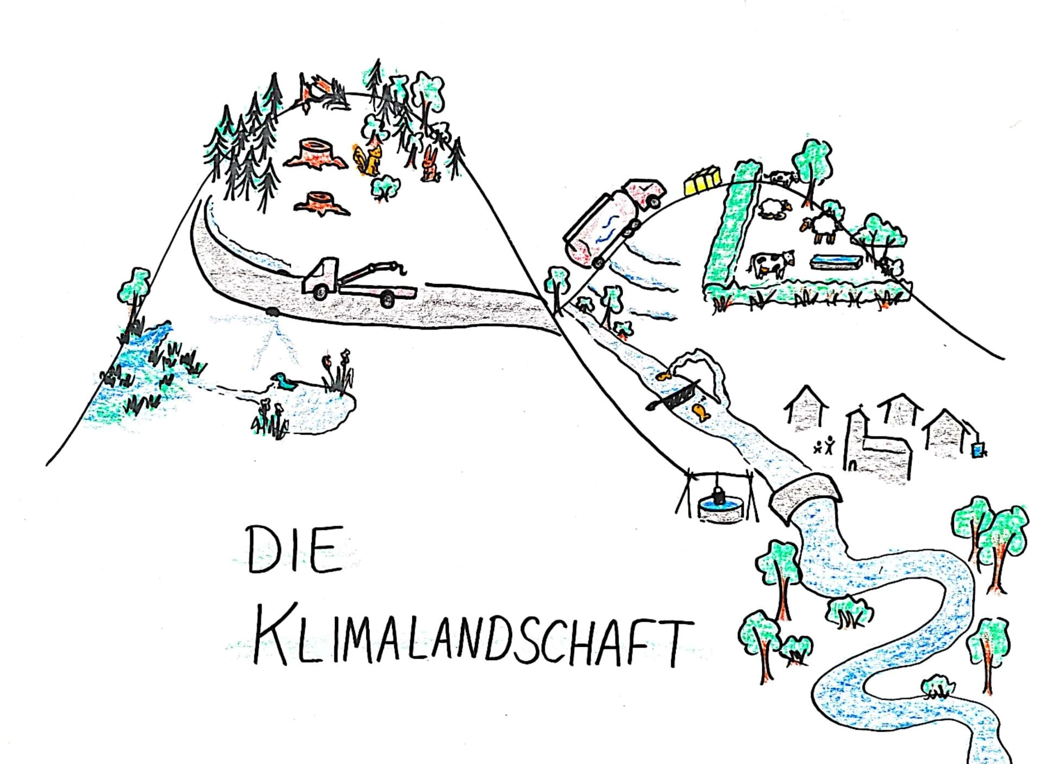
Themenabend 2 - Oktober 2023
Klimalandschaft in Dachsberg und Ibach
Wie können wir das Wasser in der Landschaft halten?
Wie fließt das Wasser durch eine Landschaft wie im Südschwarzwald?
© Lina Graf

Slide 6
Wasser und Wege
Erste Hilfe
Wegewasserableitung
Landschaft nicht ausbluten lassen
Weg
Ausleitungen
Furt
Schnellen Abfluss an Wegen vermeiden
© Lina Graf, Text und Animation HvK
V2.15

Slide 7
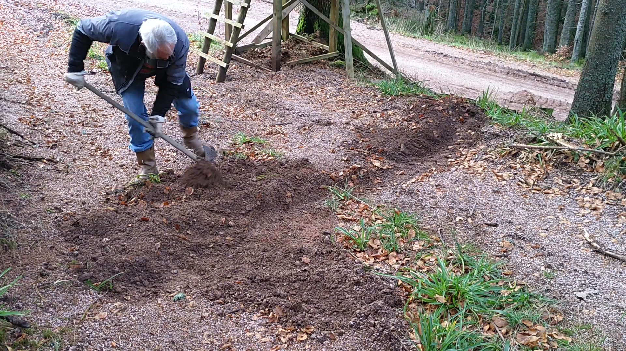
Ausleitungen: Kleine Gräben auf kleinen Wegen
leiten (seit Jahrhunderten) das Wasser in den Hang.
11/22

Slide 8
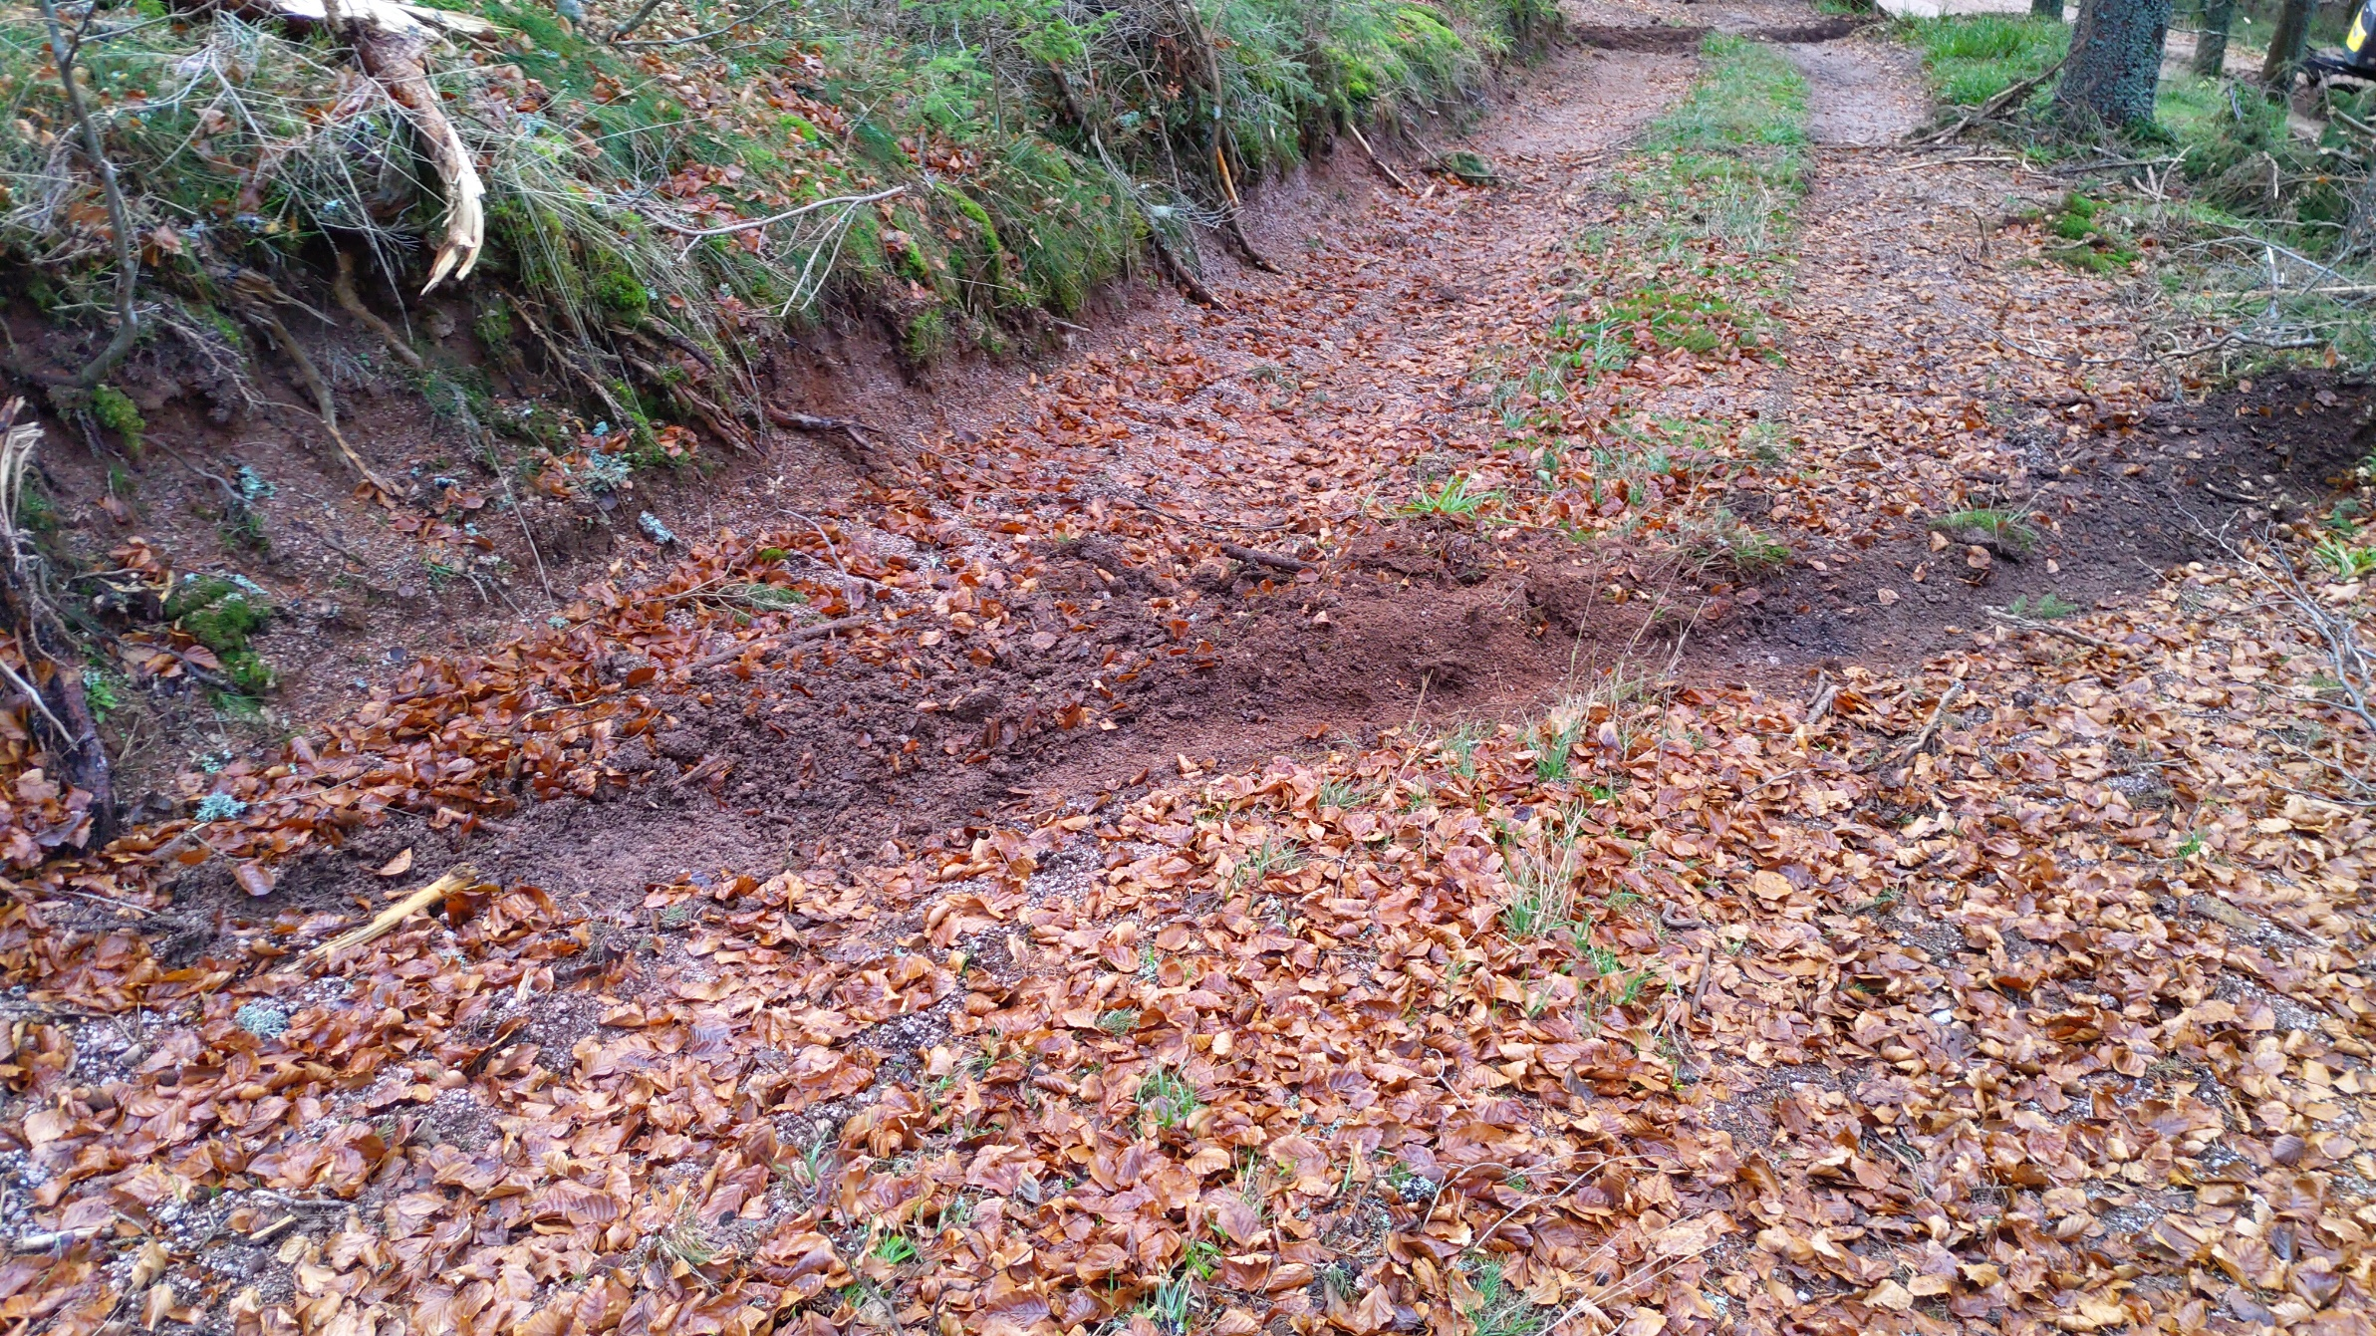
Das Wasser sammelt sich erst gar nicht
an den Wegen und bleibt in der Landschaft.
11/22

Slide 9
„Badewannen“
an den Wegrändern
im Forst Münstertal 2024
mehr Versickerung
langsamer Abfluss
kleine neue Biotope
Future Forest
FOTO: FORSTBEZIRK STAUFEN

Slide 10
Regenwasser
Erste Hilfe
Wegewasserableitung
Landschaft nicht ausbluten lassen
Weg
Ausleitungen
Furt
2 Regenwasser versickern und nutzen
Teich Löschteich
Tonne oder Sickerschlauch
am Haus
Wasser von Dächern vor Ort versickern lassen oder nutzen
© Lina Graf, Text und Animation HvK
V2.15

Slide 11
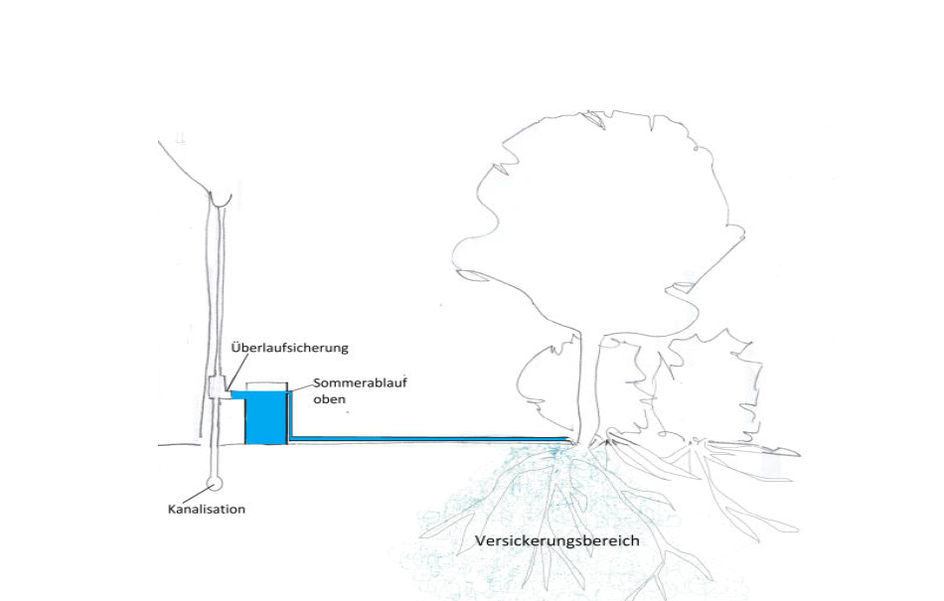
Einfachste Regenwasserversickerung mit oder ohne Regentonne
Winterablauf
unten
So wird etwa 80% des Dachwassers versickert oder genutzt –
bei einer Regentonne nur etwa 20%, da viel überläuft und sie im Winter abgehängt ist.

Slide 12
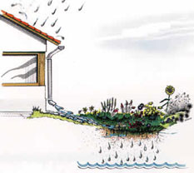
Sickermulde
www.akwasser.de/node/126

Slide 13
Teiche für Natur und Feuerwehr
https://www.landkreiswaldshut.de/fileadmin/user_upload/Aemter_und_Eigenbetriebe/Umweltamt/Wasserwirtschaft/
Abwasser/Naturvertraegliche_Regenwasserbewirtschaftung.pdf

Slide 14
Regenwassernutzung
Faltblatt vom Landratsamt WT
Möglichst viel versickern !
Leiten Sie Regenwasser von befestigten Hofflächen nicht gebündelt ab.
Lassen Sie es möglichst breitflächig über das Begleitgrün versickern.
Gartenteich mit Sickerzone

Slide 15
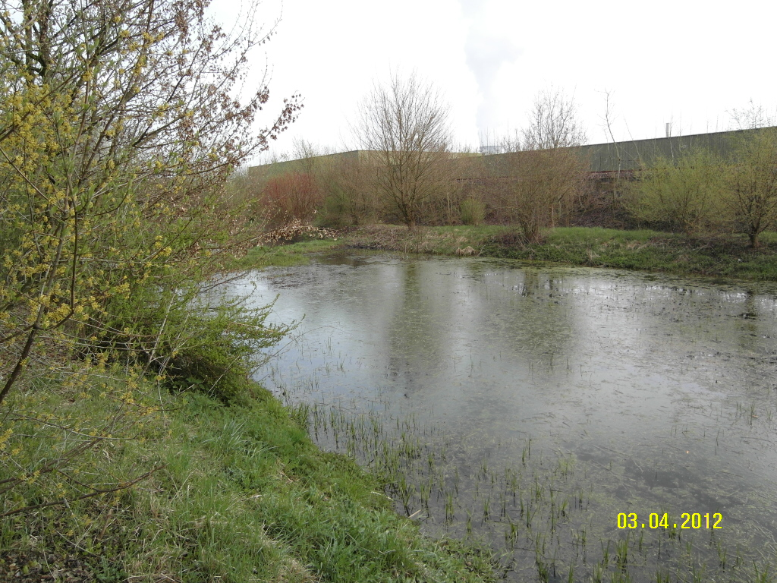
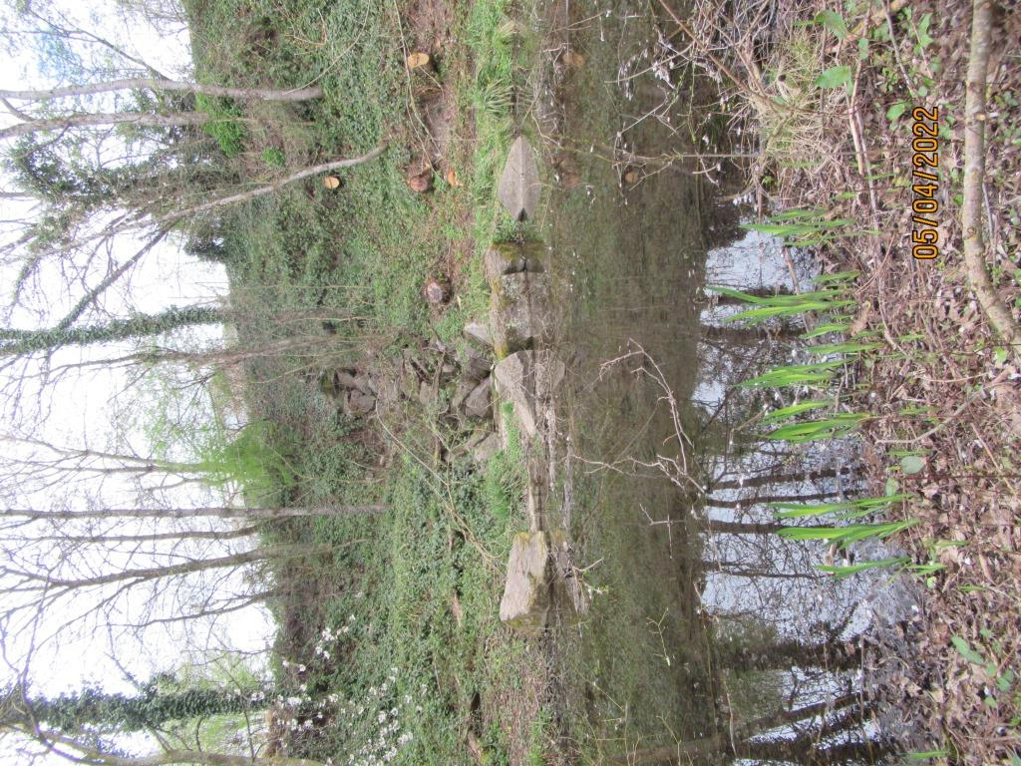
Versickerungsanlage der Gemeinde Dogern

Slide 16
Bodenaufbau
Weg
Ausleitungen
Furt
Teich Löschteich
3 Bodenaufbau
Ganze Landschaft
als Schwamm
Mehr Grün
Mehr Schatten
Mehr Kühlung
Mehr Wasser
Mehr Vielfalt an Leben
Boden, Pflanzen, Tiere Menschen
Agroforst
Regenerative Landnutzung
Wasser-Management
Entscheidend ist der Boden – die ganze große Fläche.
Wieviel Wasser kann der Boden aufnehmen, verdunsten und versickern?
© Lina Graf, Text und Animation HvK
V2.15

Slide 17
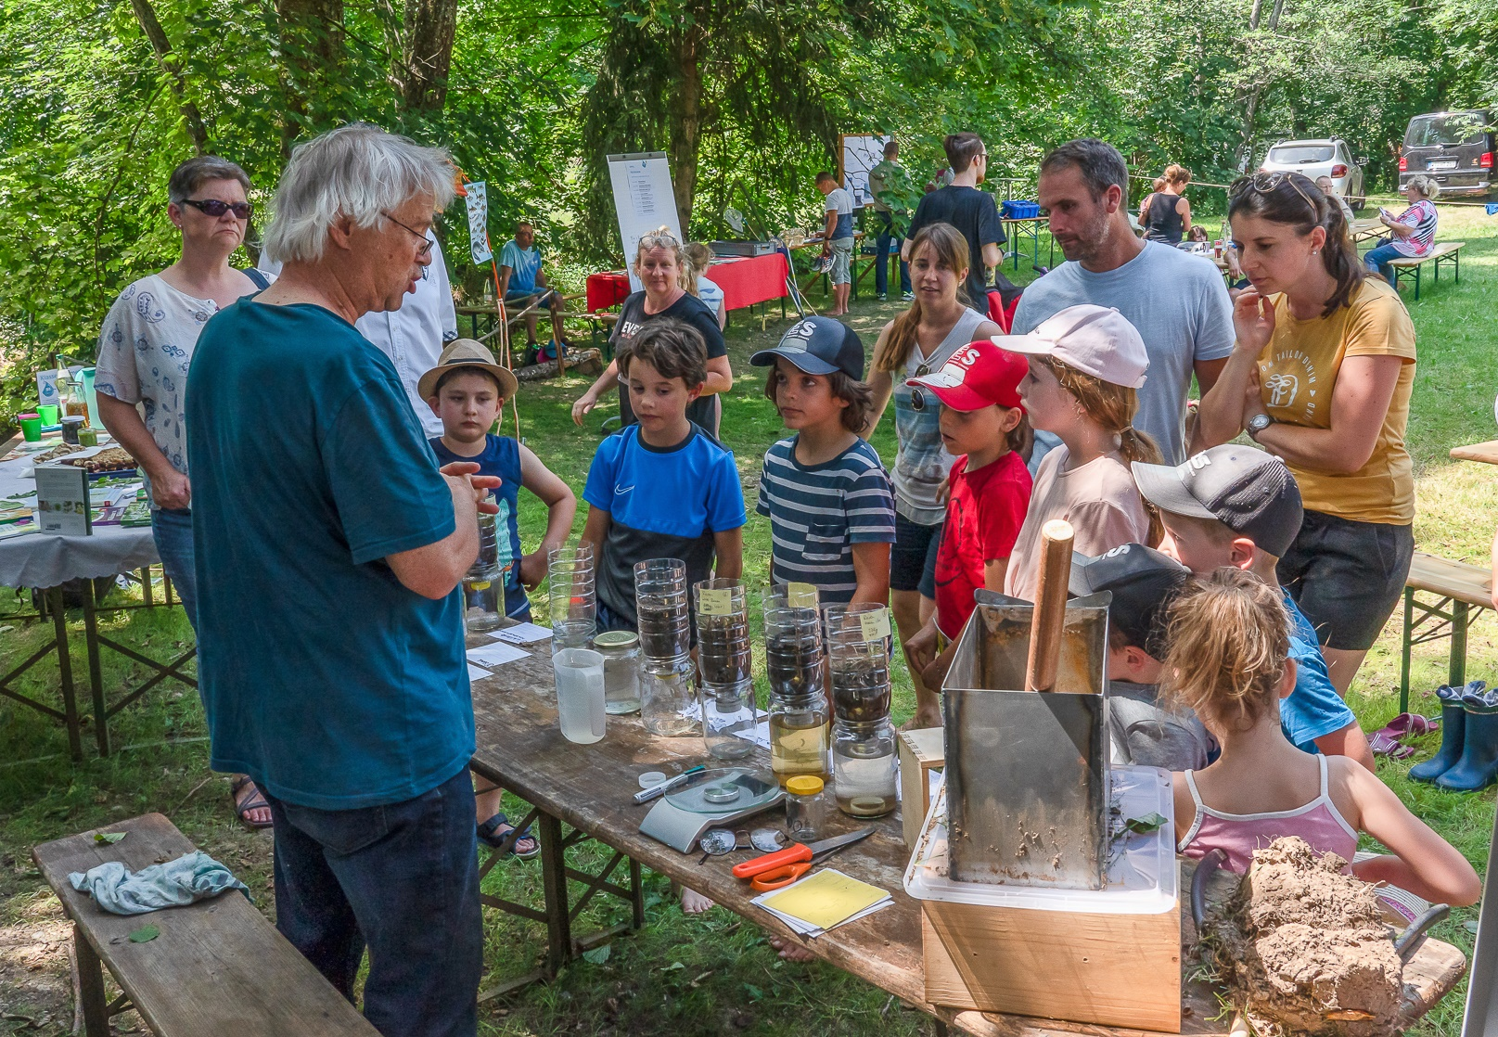
Klassenzimmer am Bach in Detzeln, Kreis Waldshut
Kinder beobachten, wie Wasser durch verschiedene Bodenproben sickert: wie schnell? – wie klar?

Slide 18
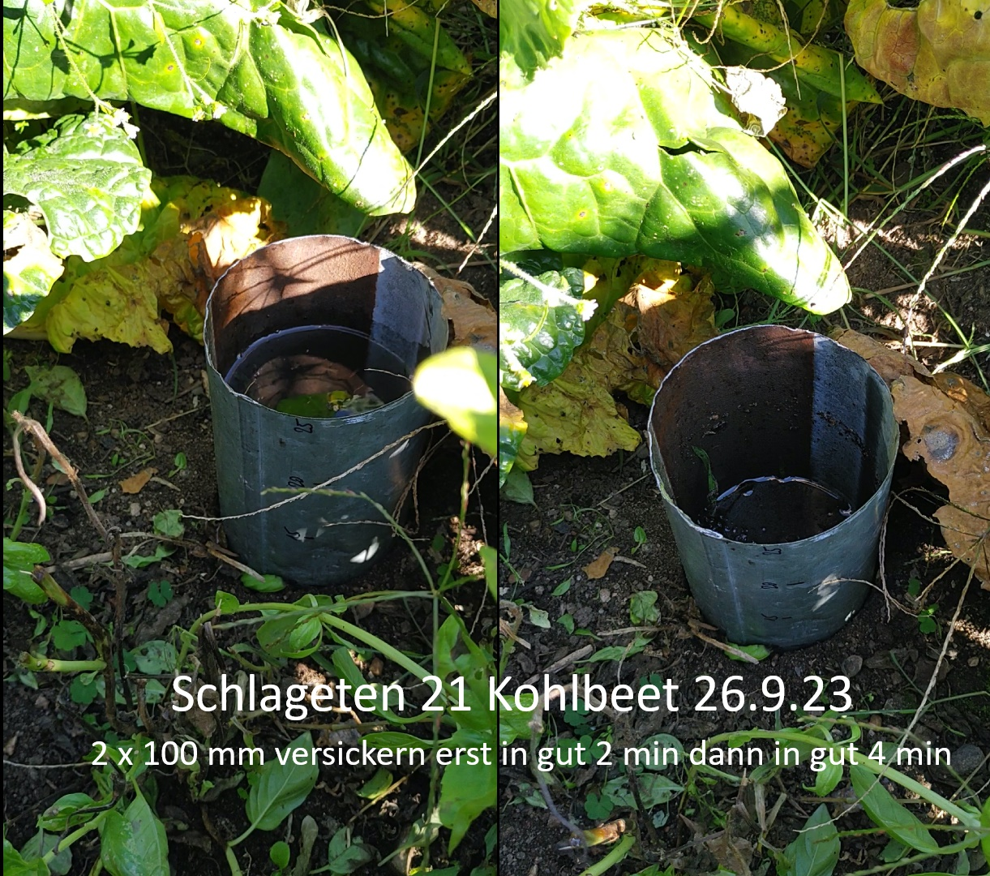
Schlageten 21 Kohlbeet 26.9.23 - Bild
Krümeliger Gartenboden nimmt eine Ahrweiler-Dosis Regen locker auf

Slide 19
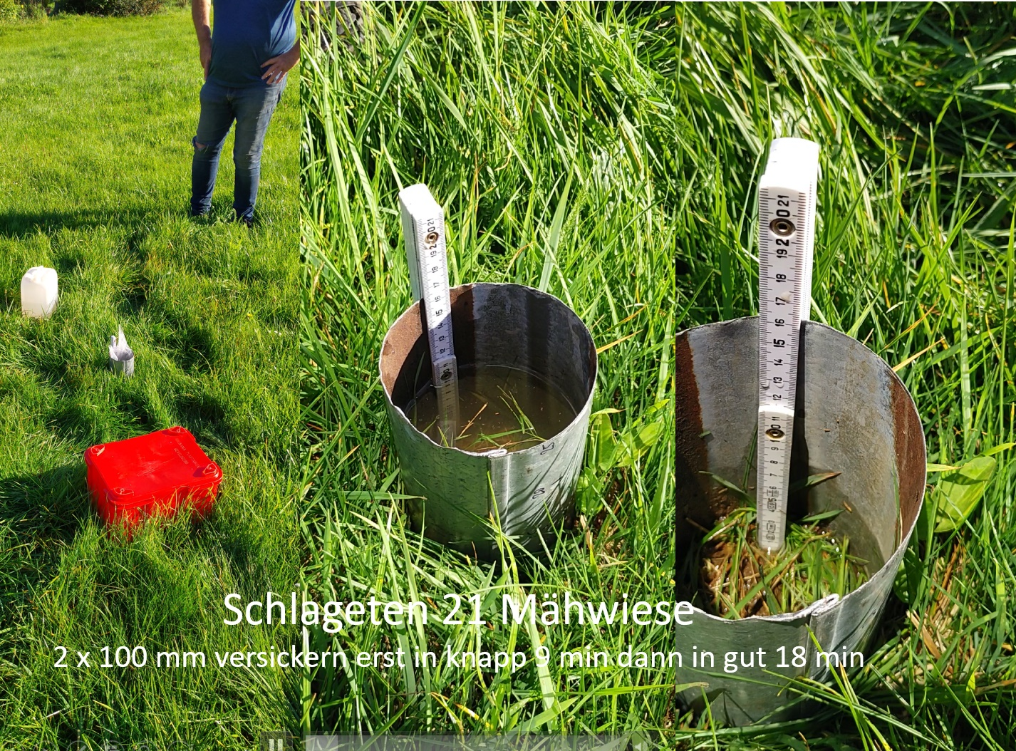
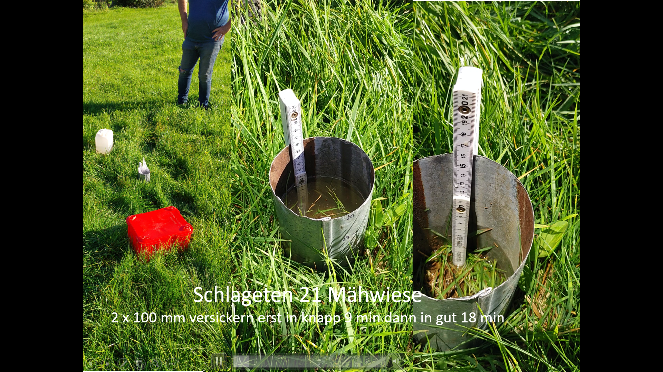
Schlageten 21 Mähwiese - Bild
Auch eine Albtäler Mähwiese kommt mit einer Ahrweiler-Dosis Regen klar

Slide 20
Wasser-Monopoly

Slide 21

Fazit: Boden als Stellschraube
Wieviel Wasser ein Boden aufnehmen und versickern kann, variiert sehr stark
zwischen 0 und 100%
  Ein humusreicher, krümeliger Boden ist porös und kann nahezu unbegrenzt Wasser aufnehmen und versickern
  Ein verdichteter Boden nimmt praktisch kein Wasser auf. Alles fließt oberflächlich ab und schwemmt Boden und Nährstoffe aus
  Ein degradierter Boden ohne Humus kann das Wasser nicht halten. Es entsteht Schlamm, der oberflächlich weggeschwemmt wird, die Poren verstopft und auch Gewässerböden verschlemmen kann (Kolmatierung).
Boden ist eine Variable, die wichtigste Stellschraube zu gesundem Wachstum
und zur Vermeidung von Dürre und Hochwasser im Wasserhaushalt einer Landschaft
Ahrweiler wäre bei intakten Böden (so) nicht passiert!
Informationen und Kontakt zum Projekt Wald-Wasser-Boden im Klimawandel
News – laufend aktualisiert www.flexinfo.ch/WWBiK/WWBiK_Aktuell.pdf
Dokumente und Links www.flexinfo.ch/WWBiK/WWBiK_Docs.pdf
Kontakt zum Projektteam hellmut.koerber@flexinfo.ch und 07755 919515

Slide 22
Agroforst Ferme Hoeffel
Futterhecken
Häcksel als
Einstreu
Stapelmist
Kompost
Tränken
Gräben
regeln
3 Bodenaufbau
Ganze Landschaft
als Schwamm
Mehr Grün
Mehr Schatten
Mehr Kühlung
Mehr Wasser
Mehr Vielfalt an Leben
Boden, Pflanzen, Tiere Menschen
Agroforst
Regenerative Landnutzung
Wasser-Management
Heckenschnitt als Futter, Streu und Dünger nutzen
V2.15
© Lina Graf, Text und Animation HvK

Slide 23
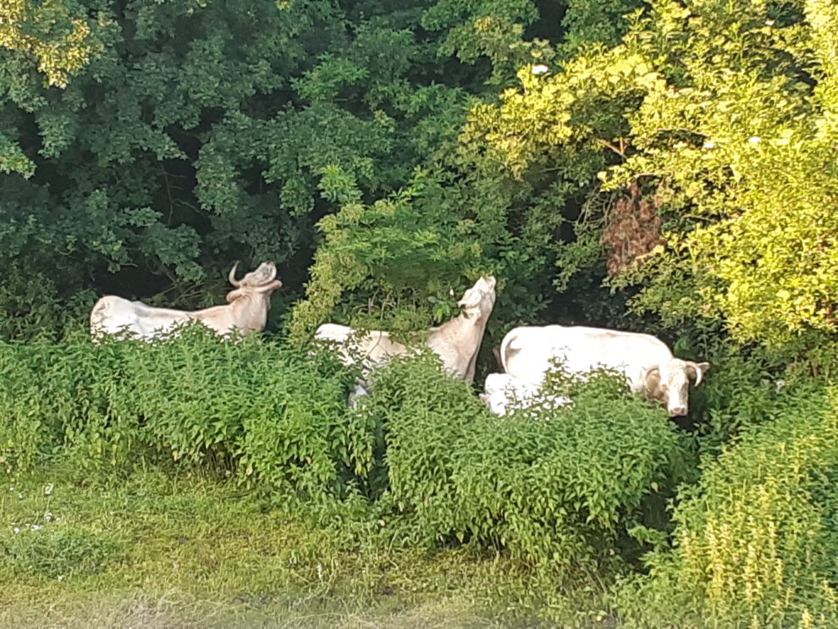
Nicht nur Rinder lieben frische Blätter – Vitamin- und Mineral-reiches Futter.

Slide 24
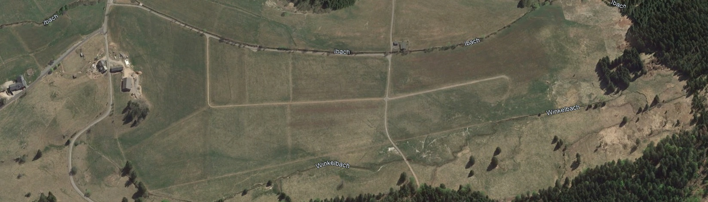
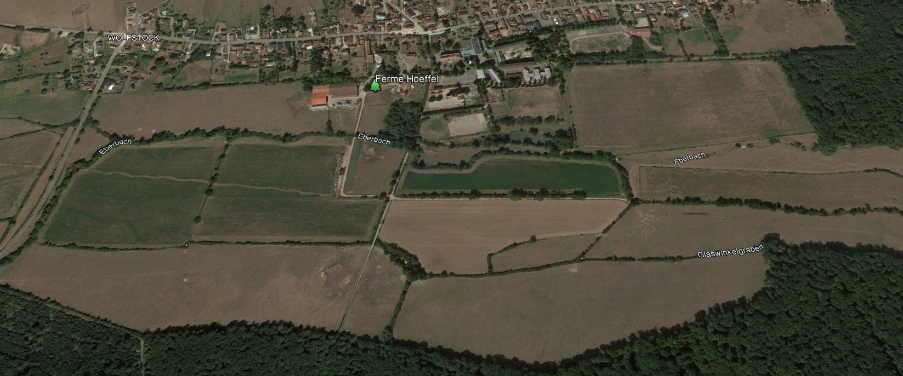
Ferme Hoeffel (unten) und Unteribach (oben)
3% Hecken wie im Elsass könnten auch bei uns (Montage oben) als Futter, Streu und Dünger dienen. Hecken wachsen nach dem Schnitt sogar schneller nach – großes Nutzungspotential.

Slide 25
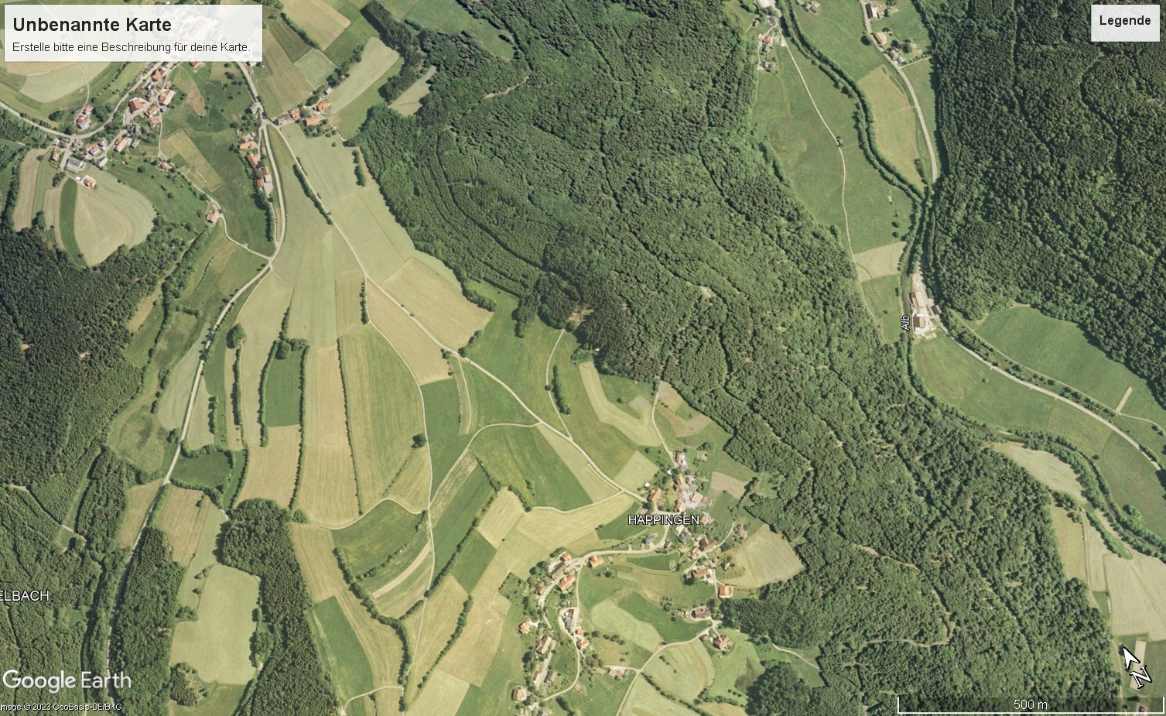
Hecken (-Nutzung?) am Dachsberg und im Albtal
Zwischen Wolpadingen und Happingen auf dem Dachsberg (Mitte) oder entlang der Alb bei Immeneich (rechts) wachsen schon lange Hecken. Man muss sie nur noch nutzen.

Slide 26
Zukunftswald
Kahlschlag ↓
Monokultur ↓
Mischwald
Dauerwald
Waldweide
Weg
Ausleitungen
Furt
Moor
wiedervernässen
Teich Löschteich
3 Bodenaufbau
Ganze Landschaft
als Schwamm
Mehr Grün
Mehr Schatten
Mehr Kühlung
Mehr Wasser
Mehr Vielfalt an Leben
Boden, Pflanzen, Tiere Menschen
Agroforst
Regenerative Landnutzung
Wasser-Management
Im Zukunftswald spielen Boden und Wasser
eine zentrale Rolle bei der Auswahl und Pflege der Baumarten
V2.15
© Lina Graf, Text und Animation HvK

Slide 27
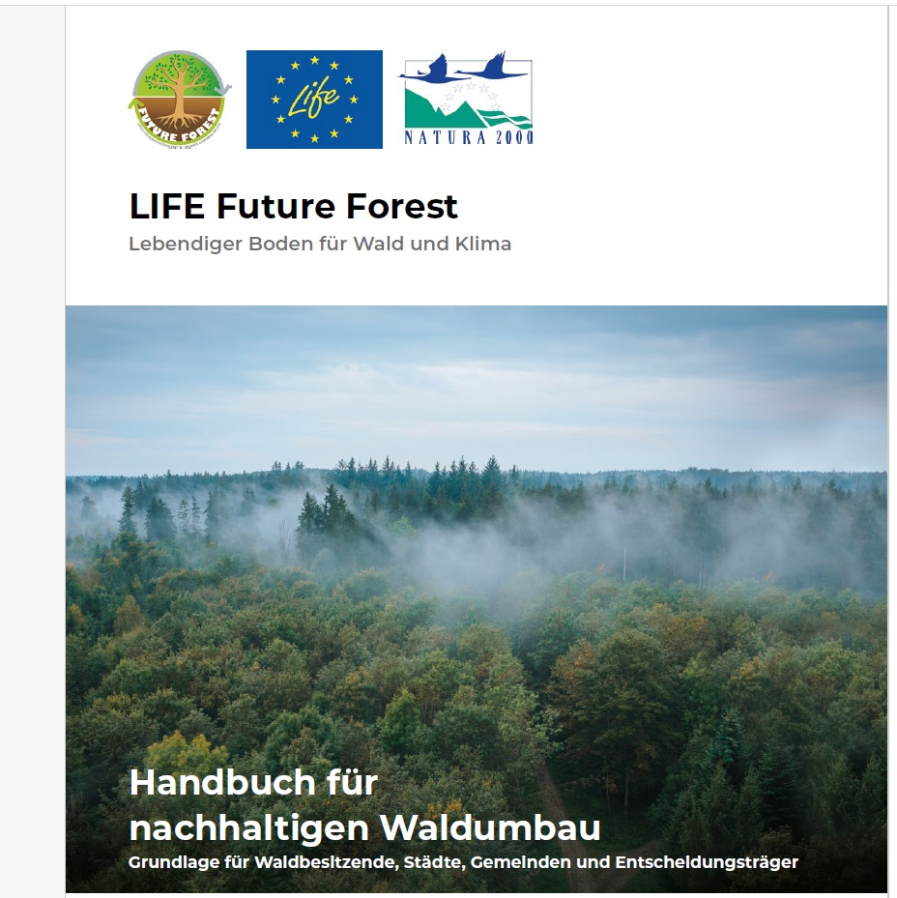
Neue
Studie im Landkreis Landsberg (Lech)
2024 sehr ähnlich:
Praxis in der Region Vorarlberg

Slide 28
Degradierte Landschaft

Slide 29
Klimalandschaft

Slide 30
Waldumbau
Mehr Grün - Mehr Schatten - Mehr Kühlung - Mehr Wasser –
Mehr Vielfalt an Leben: Boden, Pflanzen, Tiere, Menschen – vielfältiger Nutzen

Slide 31
Dauerwald

Slide 32
Feuer, Wasser und Gewässer
Erste Hilfe
Mulden, Becken
Quellen schützen
Damm mit Fischtreppe Kleinwasserkraft
Moor
wiedervernässen
Teich Löschteich
4 Gewässer revitalisieren
Tiefwasserzonen
Gewässerrandstreifen
Das ist der Schwerpunkt des Vereins erlebbare Umweltbildung
Klimenz.de . Zu diesem Thema nur der Hinweis auf ein neues Buch
Biber bauen lassen
© Lina Graf, Text und Animation HvK
V2.15

Slide 33
Neues Buch zu Wasser und Klima
2023 daraus ein paar Bilder ohne viel Kommentar

Slide 34
Waldweide und Schwammstadt

Slide 35
Kartoffeln, Alpen, Fließen lassen
Unter dem Boden die Kartoffel und der Humus.
Bei guter Bewirtschaftung nimmt Humus im Boden zu
Flüsse fließen lassen oder befreien, lautet das Gebot der Stunde

Slide 36
Blick auf den noch weitgehend frei fließenden Rhein um 1810 vor der Korrektur durch Johann Gottfried Tulla von 1817 bis 1876

Slide 37
Seenlandschaft - BLAU

Slide 38
Klimalandschaft in 4 Schritten
Kahlschlag ↓
Monokultur ↓
Mischwald
Dauerwald
Waldweide
Erste Hilfe
Wegewasserableitung
Landschaft nicht ausbluten lassen
Mulden, Becken
Quellen schützen
Weidenmanagement
Futterhecken und Futterbäume
Weidbuchen
Streuobst
Wertholz
Hecken
Weg
Ausleitungen
Rillen
Gräben
Wühren
Tränken
Furt
Drainagen
und Gräben
regeln
Damm mit Fischtreppe Kleinwasserkraft
2 Regenwasser versickern und nutzen
Moor
wiedervernässen
Teich Löschteich
Tonne oder Sickerschlauch
am Haus
3 Bodenaufbau
Ganze Landschaft
als Schwamm
Mehr Grün
Mehr Schatten
Mehr Kühlung
Mehr Wasser
Mehr Vielfalt an Leben
Boden, Pflanzen, Tiere Menschen
Agroforst und Mischwald
Regenerative Landnutzung
Wasser-Management
Brunnen
Tiefwasserzonen
4 Gewässer revitalisieren
Gewässerrandstreifen
Biber bauen lassen
© Lina Graf, Text und Animation HvK
V2.15

